Slide 1
代码结构解析
余萌迪
2021.10.30

Slide 2
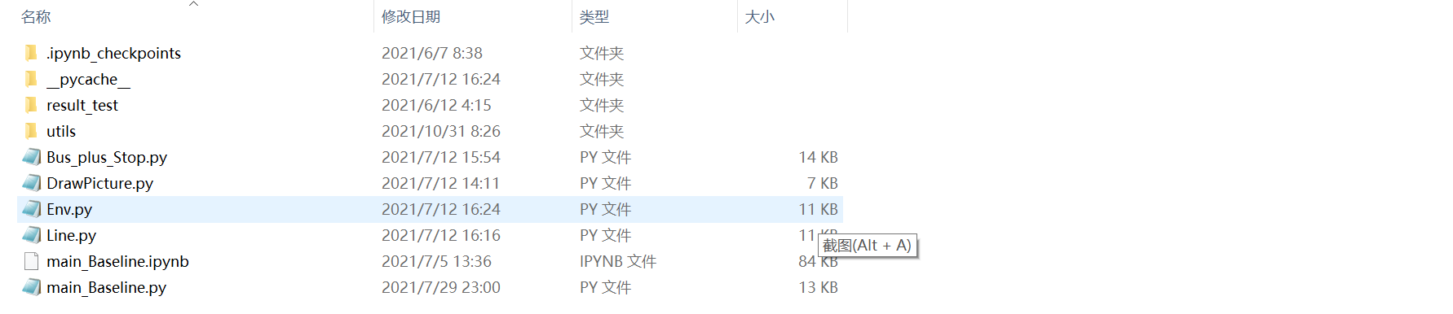
py文件 | 功能
main_Baseline | 主函数，负责运行环境、采集交互记录、网络训练
Env | 环境实体定义，环境中有正、反方向的两条线路
Line | 线路定义，每条线路包含固定数量的车辆、车站
Bus_plus_Stop | 车辆、车站实体定义
DrawPicture | 画结果图

Slide 3
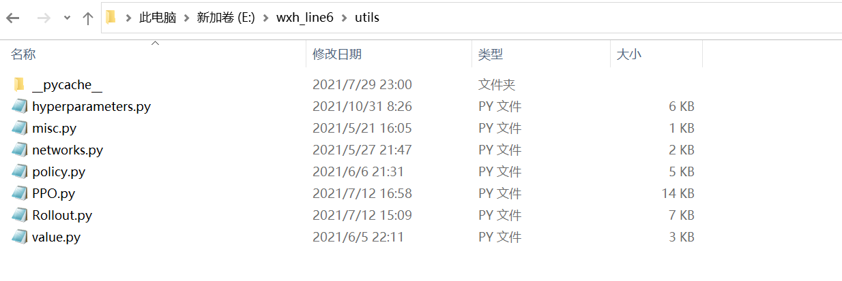
py文件 | 功能
hyperparameters.py | 包含两个配置类。 EnvConfig-交通环境参数设定 Config-智能体训练参数设定
PPO | PPO算法
Rollout | Memory存储
value | Critic network
policy | Actor network
networks | MLP网络的一些定义
misc | 一些辅助函数定义

Slide 4
谢谢聆听！

